Slide 1
Spring + Thymeleaf 웹 애플리케이션

Slide 2
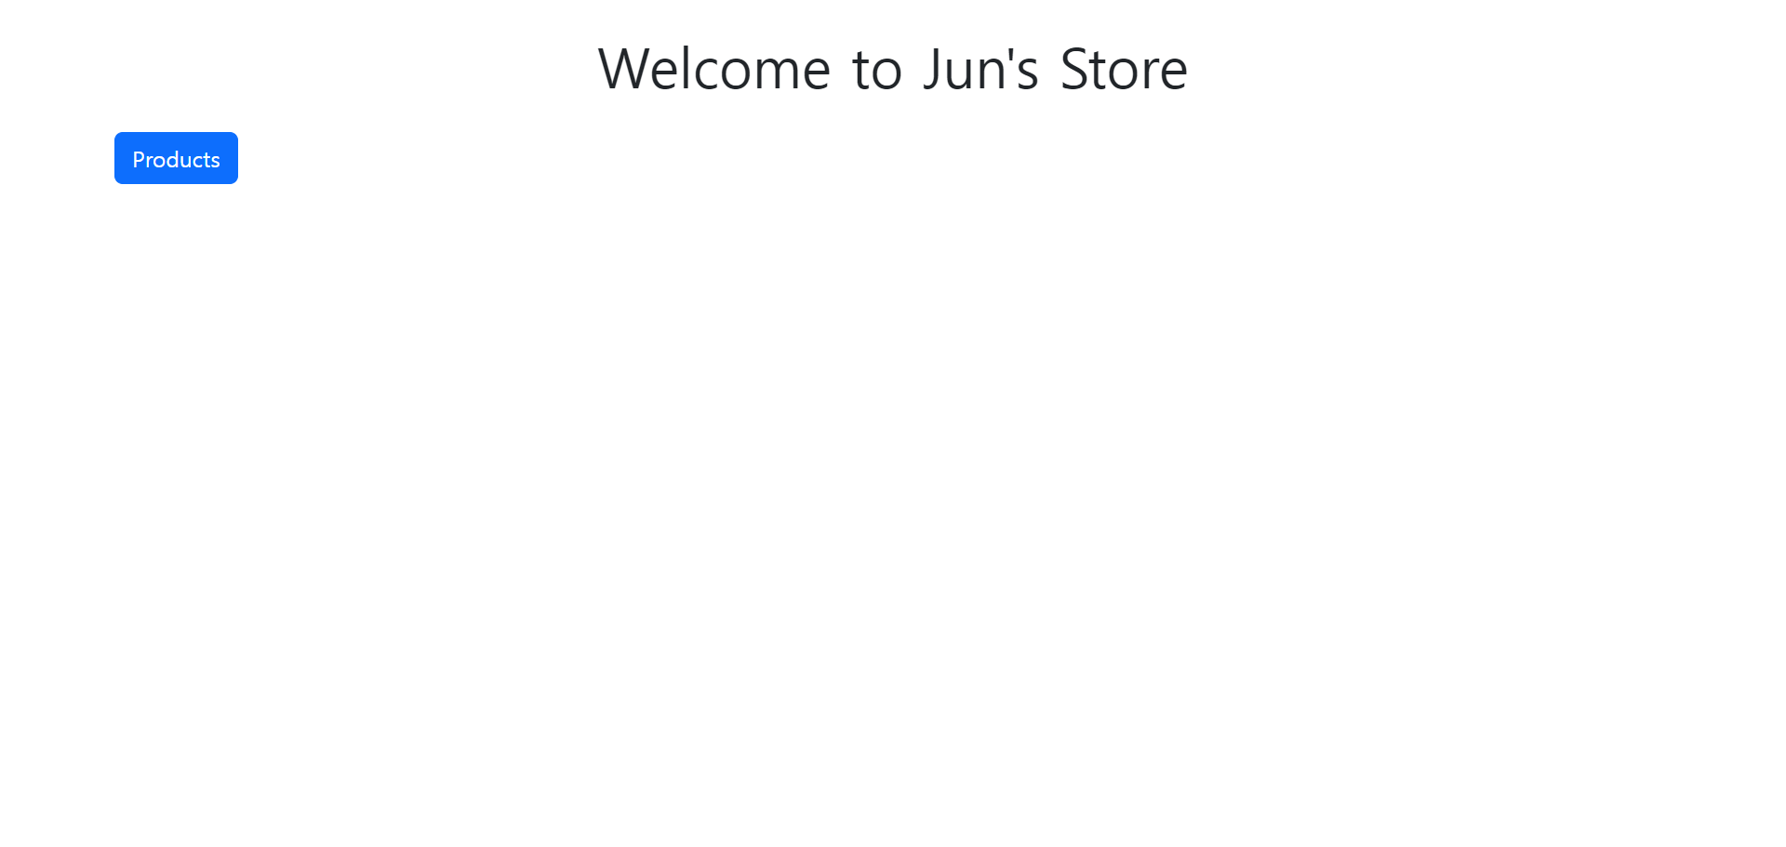
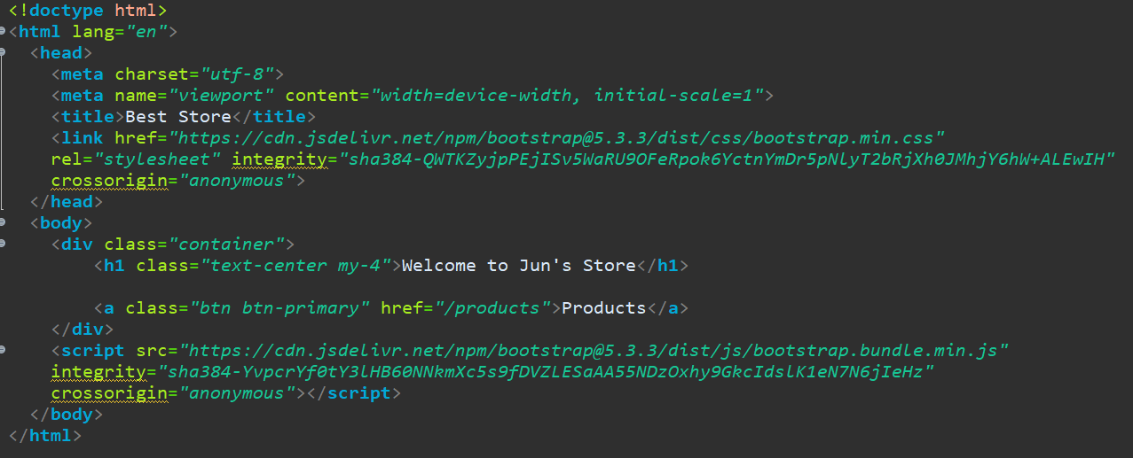
static/index.html
이 화면은 localhost:8080에 접속했을 때 처음으로 보이는 화면이다. Bootstrap CSS파일을 포함하고 있다. 이는 외부 CDN에서 제공한다. <a class=“btn btn-primary>코드는
부트스트랩의 기본 버튼 스타일을 적용한 링크입니다. 이 링크를 클릭하면 “/products” 경로로 이동합니다.

Slide 3
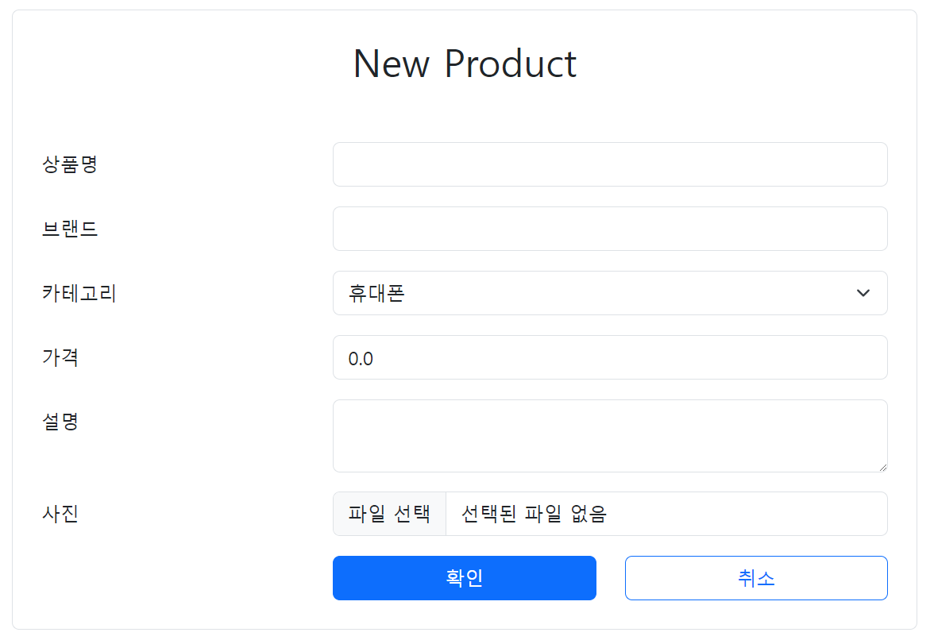
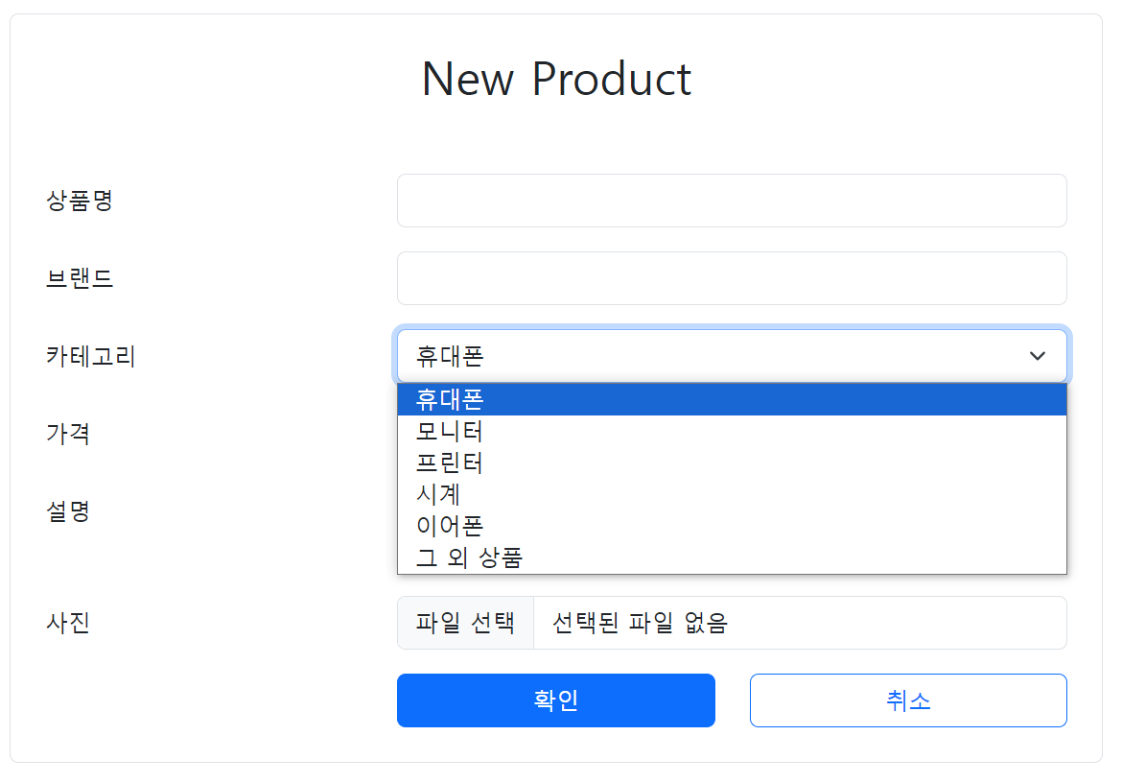
products/CreateProduct.html

Slide 4
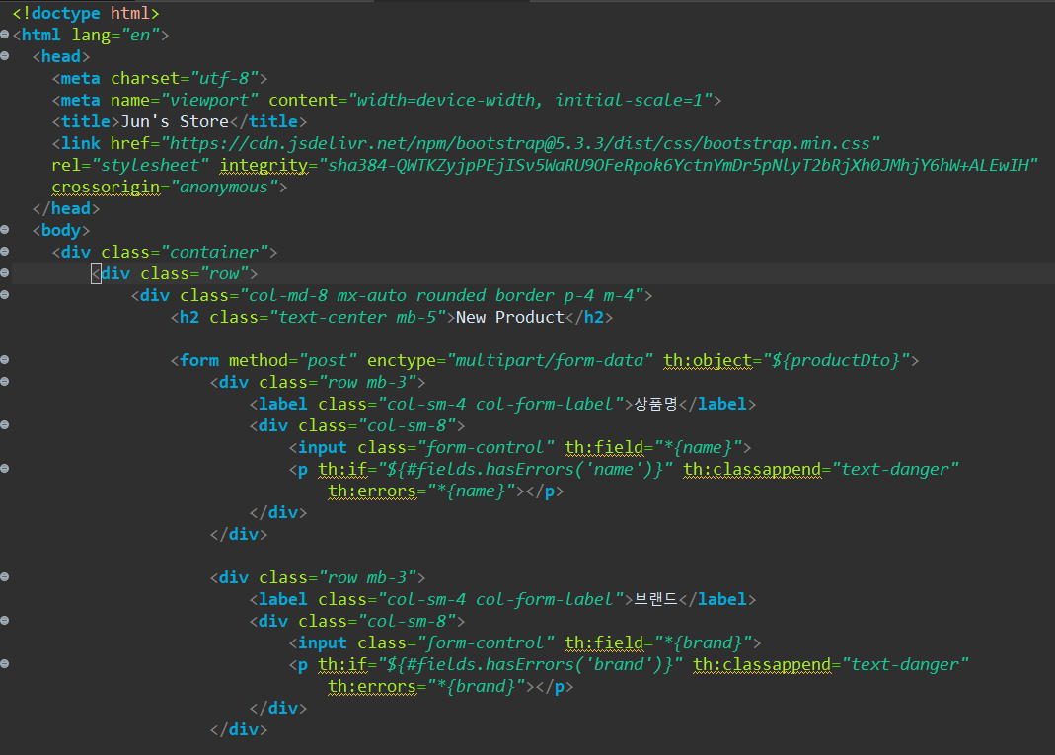
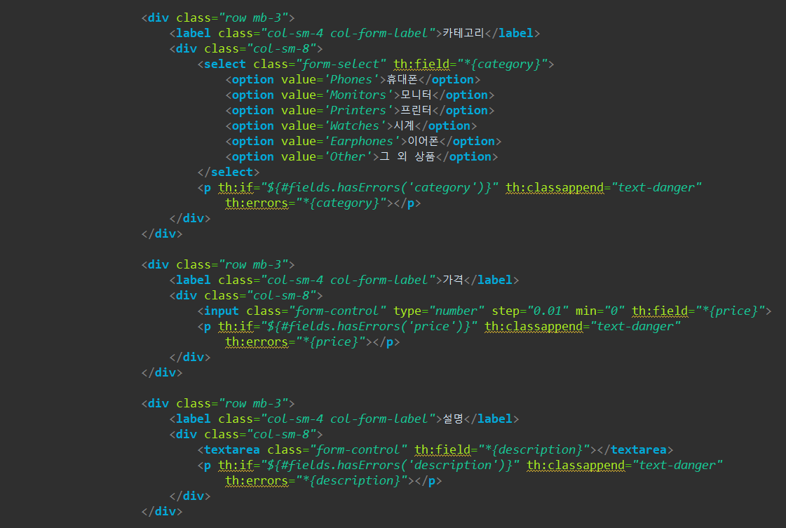
products/CreateProduct.html

Slide 5
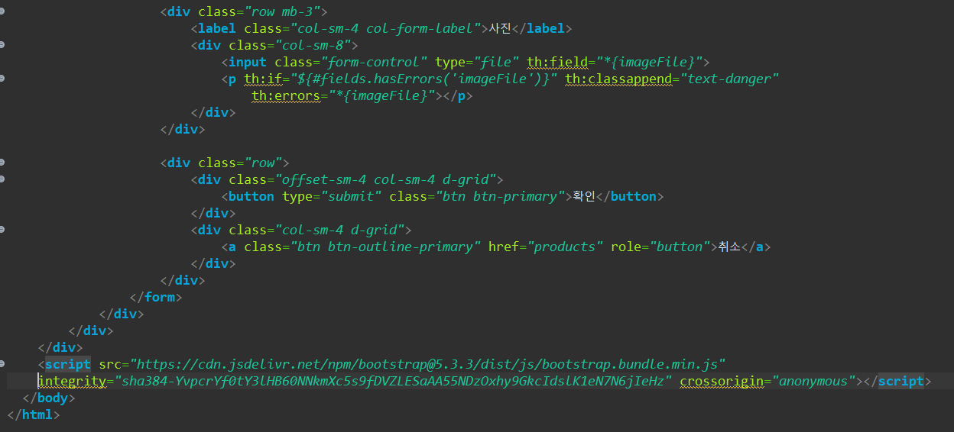
products/CreateProduct.html
이 코드는 Bootstrap을 사용하여 새로운 제품을 추가하는 폼을 만드는 CreateProduct.html이다.
브라우저 탭에 표시될 문서의 제목을 설정한다.
<head>에 메타데이터와 Bootstrap CSS를 포함한다. <body>안에 Bootstrap 그리드 시스템을 사용한 컨테이너 행,열을 구성하여 중앙에 정렬된 폼을 만든다. 폼은 상품명, 브랜드,카테고리,가격,설명,사진 필드로 구성되며
각 필드에는 유효성 검사 오류 메시지를 표시하는 부분이 있다. 마지막으로 폼 제출 버튼과 취소 버튼이 포함되어 있다.

Slide 6
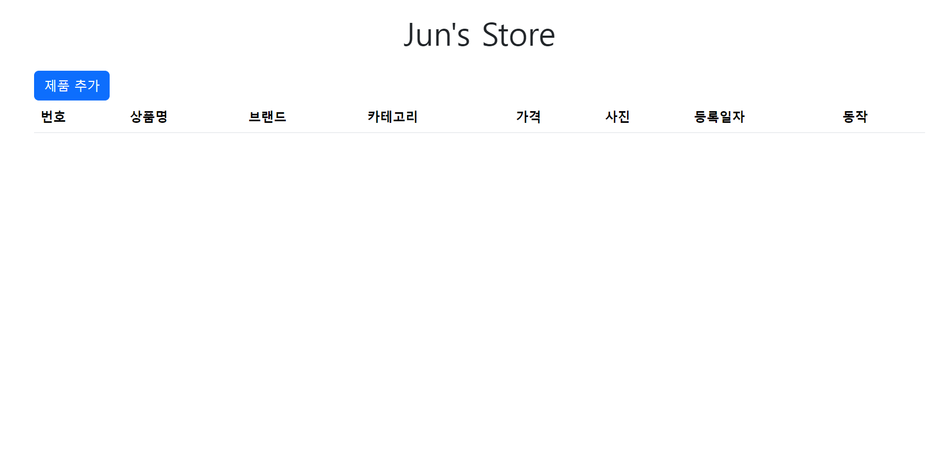
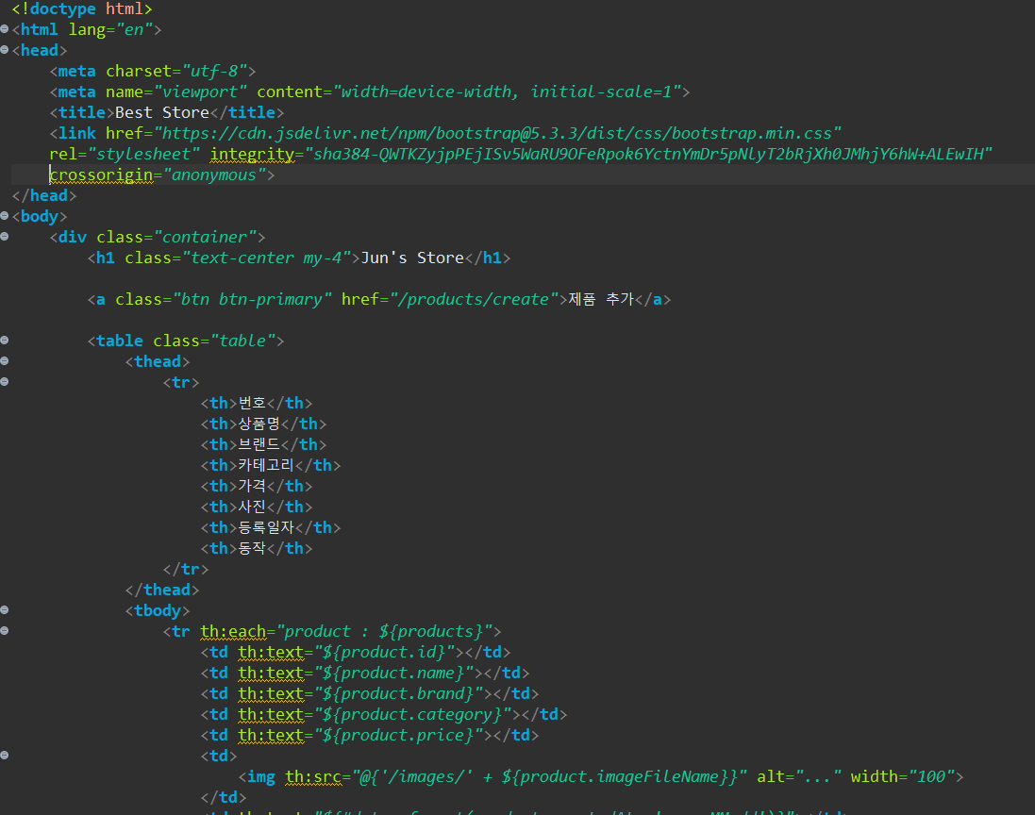
product/index.html
이 HTML코드는 Jun’Store 웹페이지를 만들며, BootStrap을 사용하여 스타일을 지정한다. <body>에는 제품 추가 버튼과 제품 목록을 표시하는 테이블이 있다. 테이블 헤더에는 번호, 상품명,브랜드,카테고리,가격,사진,등록일자,동작이 있습니다. 각 제품의 정보는 Thymeleaf 템플릿 문법을 사용해 동적으로 채워지며, 제품 편집 및 삭제 버튼도 포함되어있다.

Slide 7
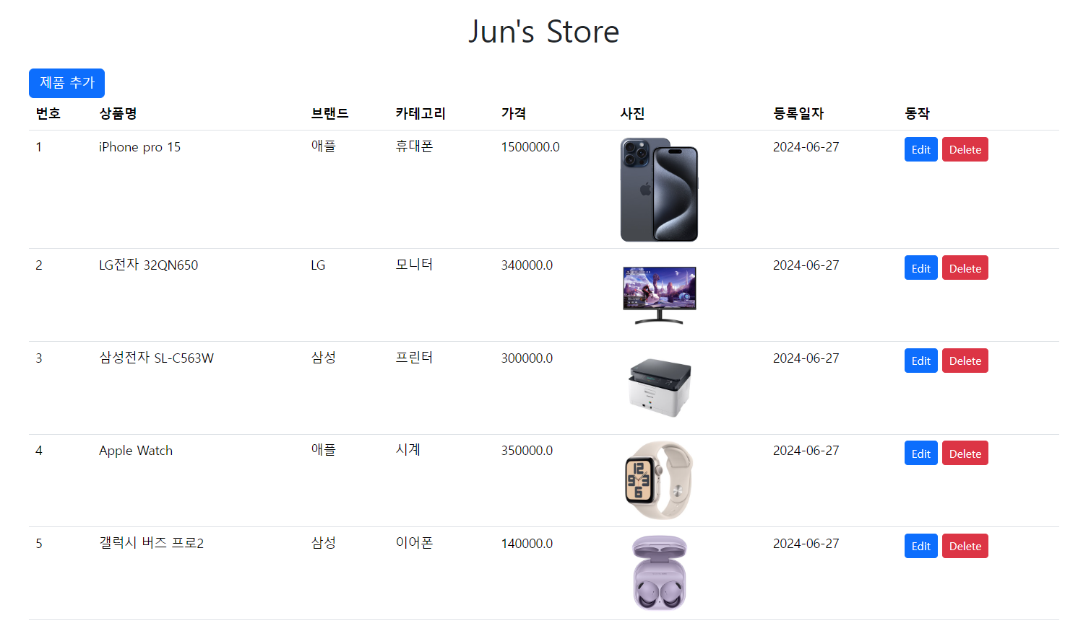
Jun’s Store

Slide 8
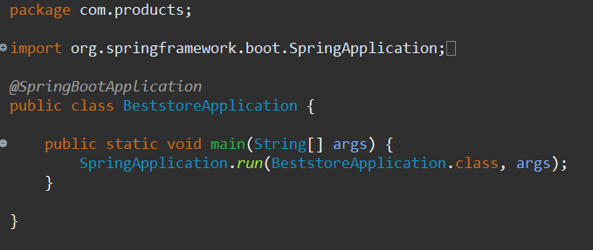
com.products/BeststoreApplication
이 Java 코드는 Spring Boot 애플리케이션의 진입점을 의미한다. @SpringBootApplication 어노테이션은 Spring Boot의 자동 설정, 컴포넌트 스캔 등을 활성화한다. main 메서드는 애플리케이션이 시작될 때 호출되는 진입점이다.

Slide 9
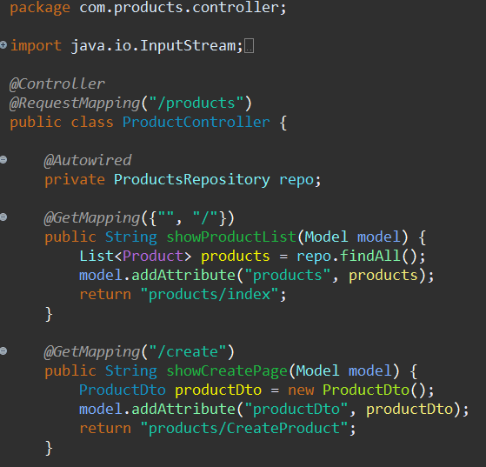
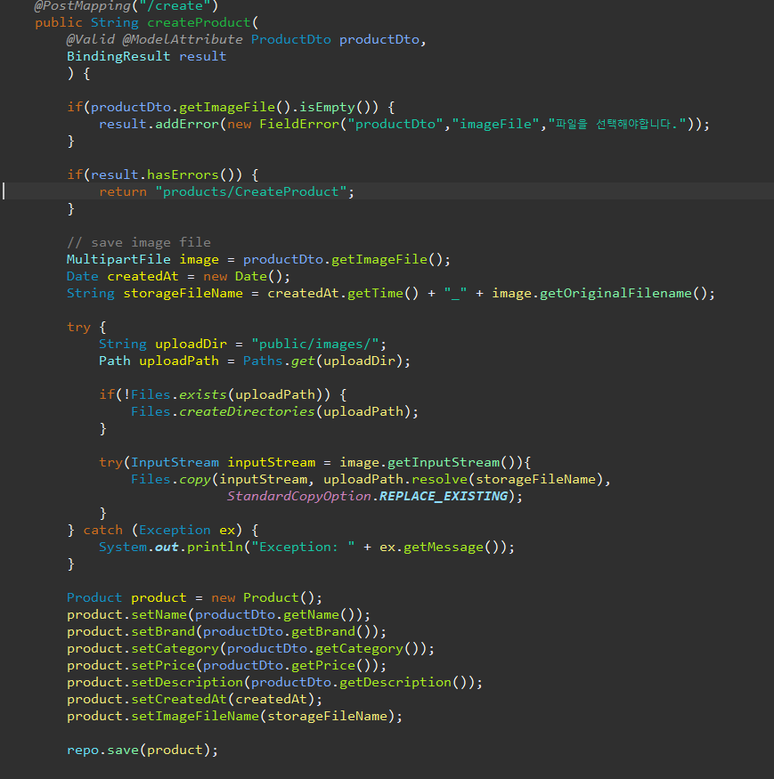
com.products.controller/ProductController
이 코드는 제품을 관리하는 Spring Boot 컨트롤러다. @Controller와 @RequestMapping 어노테이션으로 정의된 이 클래스는 제품 목록을 보여주고, 새로운 제품을 생성하는 페이지를 제공한다. 이미지 파일을 저장하고 제품 정보를 데이터베이스에 저장한다. 유효성 검사 오류가 있으면 제품 생성 페이지를 다시 보여준다.

Slide 10
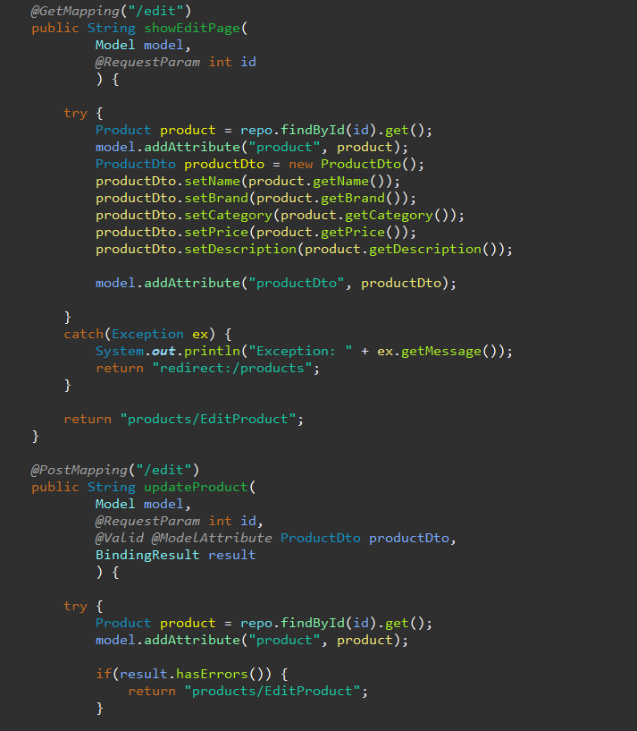
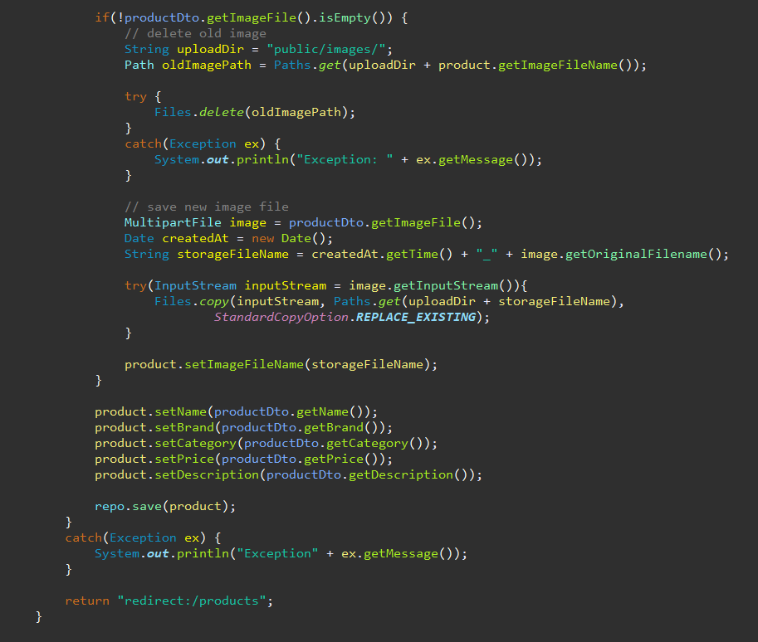
com.products.controller/ProductController

Slide 11
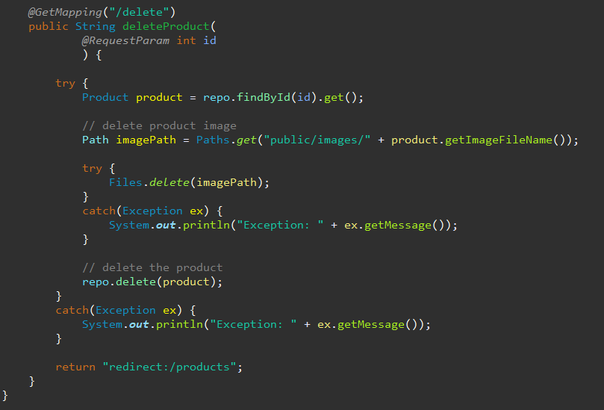
com.products.controller/ProductController
이 Java 코드는 제품 편집과 삭제를 관리하는 Spring Boot 컨트롤러입니다. showEditPage 메서드는 제품 정보를 가져와 편집 페이지를 표시합니다. updateProduct 메서드는 편집된 제품 정보를 업데이트하고, 이미지 파일을 처리합니다. deleteProduct 메서드는 제품과 관련된 이미지를 삭제 하고, 제품을 데이터베이스에서 삭제합니다. 예외 발생 시 로그를 출력하고 제품 목록 페이지로 리디렉션합니다.

Slide 12
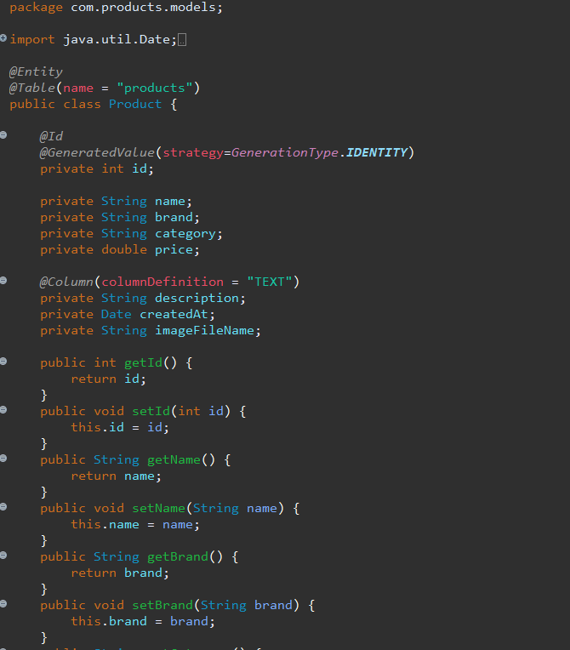
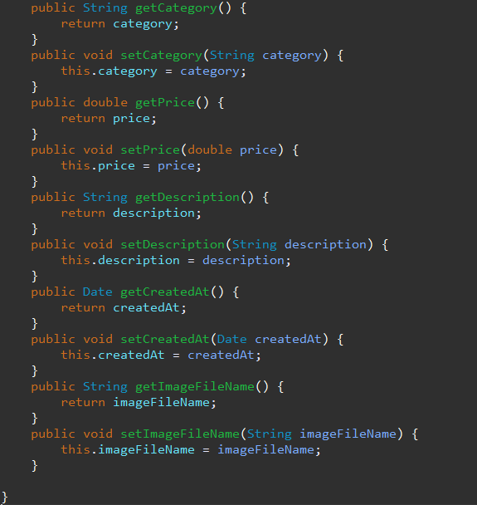
com.products.models/Product
이 Java 코드는 Product 엔티티 클래스로, 데이터베이스의 products 테이블과 매핑됩니다.
Product 클래스는 id,name,brand,category,price,description,createdAt,imageFileName필드를 가지고있다.
@Id와 @GenerationValue 어노테이션을 사용하여 id필드를 기본키로 설정하고, 자동으로 증가하도록 설정한다. 각 필드에서 Getter Setter 메서드를 정의한다.

Slide 13
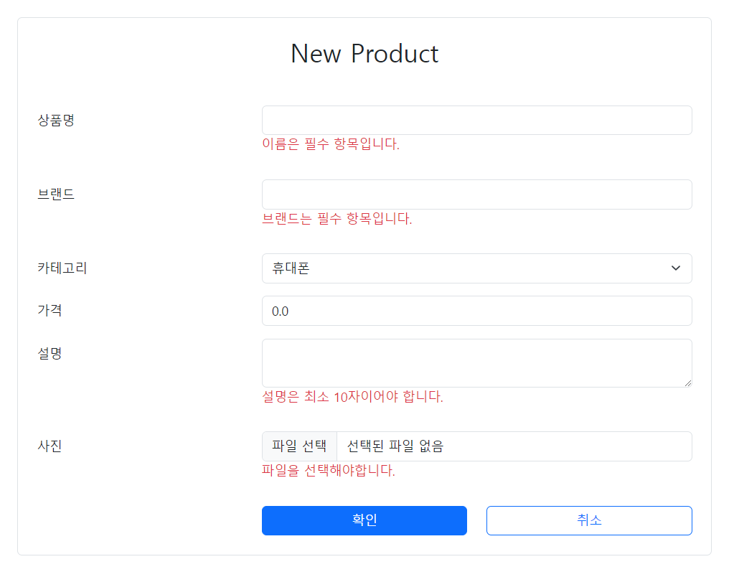
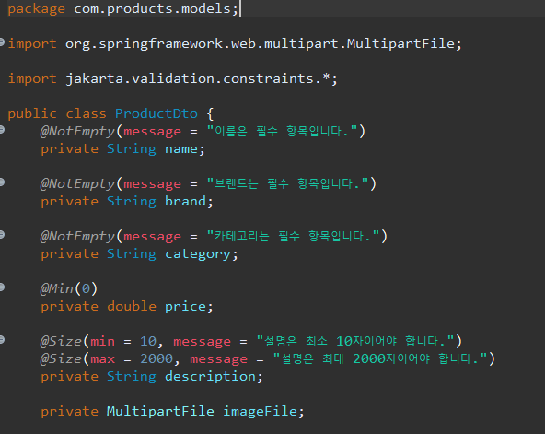
com.products.models/ProductDto
이 Java 코드는 제품 데이터를 전달하는 ProductDto 클래스입니다. 각 필드는 유효성 검사를 위한 어노테이션(@NotEmpty, @Min, @Size)으로 주석 처리되어 있습니다. 필드로는 name, brand, category, price, description, imageFile이 있으며, 각 필드에는 getter와 setter 메서드가 정의되어 있습니다. MultipartFile 타입의 imageFile 필드는 파일 업로드를 처리합니다.

